Slide 1
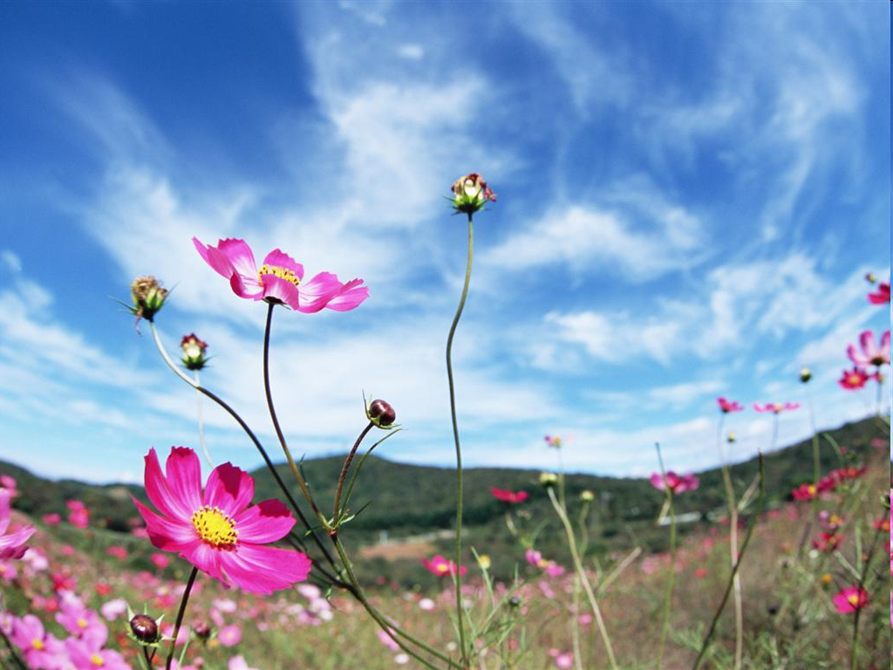

CHÀO MỪNG CÁC CÔ GIÁO VỀ THAM DỰ HỘI THI
Chủ đề:
HIÊN TƯỢNG
TỰ NHIÊN
Hoạt động:
LÀM QUEN
VĂN HỌC
ĐỀ TÀI
Nắng bốn mùa

Slide 2
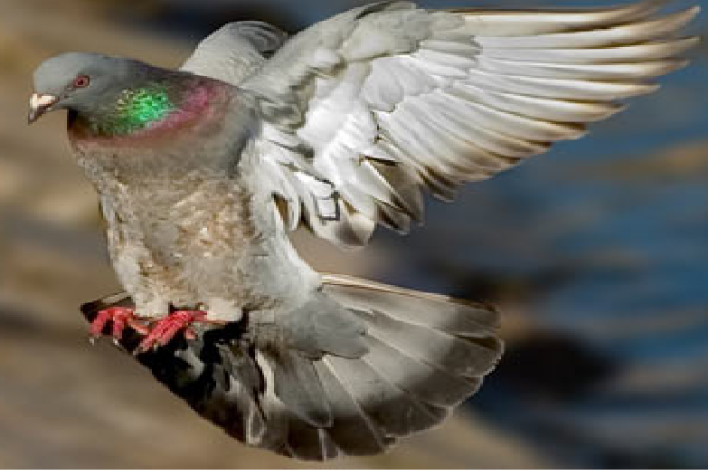
Chủ đề: HIỆN TƯỢNG TỰ NHIÊN
Hoạt động : LÀM QUEN VĂN HỌC
Đề tài : NẮNG BỐN MÙA
I/ MỤC ĐÍCH YÊU CẦU:
1. Kiến thức:
- Trẻ thuộc được bài thơ hiểu nội dung bài thơ nói về thời tiết của bốn mùa
- Trẻ biết ích lợi và tác hại của chúng đối với con người, thực vật
2. Kỹ năng:
- Trẻ đọc thơ hay diển cảm
- Nhanh nhẹn trong trò chơi
3. Thái độ:
- Biết giữ gìn bảo vệ cơ thể khi thời tiết thay đổi
II/ TIẾN HÀNH HOẠT ĐỘNG:
1. Chuẩn bị: Hình ảnh về bài thơ, đĩa kissmart, tranh trò chơi
2. Cách tiến hành:
* Hoạt động mở đầu:
- Hát bài "Bình minh"
- Cho trẻ đến thăm ao thiên nhiên bốn mùa của nhà Sammy qua đĩa kismart
* Hoạt động trọng tâm:
- Cô giới thiệu bài thơ "Nắng bốn mùa"
- Cô đọc diển cảm lần 1

Slide 3
- Đọc lần 2 có hình ảnh, trích dẫn
+ Các con biết không mùa xuân ánh nắng rất dịu dàngvà ấm áp còn mùa hè thì ánh nắmg rất giận giữ đấy (Đọc từ đầu đến ánh nắng mùa hè )
+ Mùa thu và mùa đông thì trời nắng rất ít (Đọc hết)
- Đàm thoại vầ nội dung bài thơ
+ Bài thơ có tựa đề là gì?
+ Bài thơ do ai sáng tác?
+ Tác giả miêu tả ánh nắng mùa xuân như thế nào?
+ Còn mùa hè thời tiết ra sao?
+ Tác giả miêu tả ánh nắng mùa thu có màu gì?
+ Còn mùa đông tác giả miêu tả trời có nắng không các con? Câu thơ nào thể hiện điều đó?
+ Qua bài thơ con thấy một năm thì có mấy mùa? Đó là những mùa nào?
+ Khi chuyển mùa thời tiết thay đổi con phải làm gì để bảo vệ cơ thể mình?
- Cho trẻ xem hình ảnh về một số trang phục mùa đông và mùa hè
- Cho trẻ đọc thơ theo nhóm, tổ, các nhân
* Trò chơi:
- TC1: Nhìn nhanh đoán đúng (Cô có 4 ô số mỗi ô số có một hình ảnh liên quan đến bài thơ trẻ sẽ chọn ô số và đọc đúng nững câu thơ có liên quan đến hình ảnh đó)
- TC2: Bé nhanh tay: (Cô có những hình ảnh, trang phục liên quan đến 4 mùa bên dưới hình ảnh có chứa từ liên quan đến hình ảnh đó cho trẻ tìm chữ cái đã học rồi chứa trong từ đó)
- TC3: Bé thông minh: (Cô có rất nhiều bông hoa bên trong chứa những điều bí ẩn trẻ chọn bông hoa và trả lời, thực hiện chính xác theo điều bí ẩn đó)
* Kết thúc:
- Giáo dục trẻ biết giữ gìn sức khoẻ khi thời tiết thay đổi
- Đọc thơ kết thúc

Slide 4
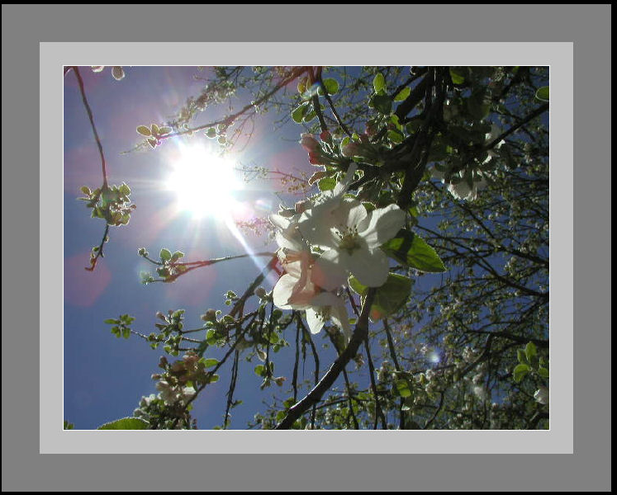

Slide 5
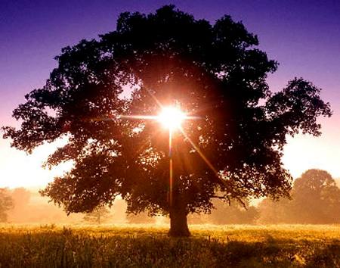
Hung hăng

Slide 6
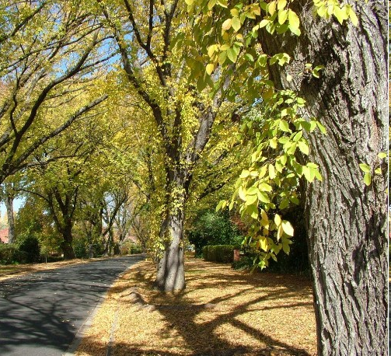

Slide 7
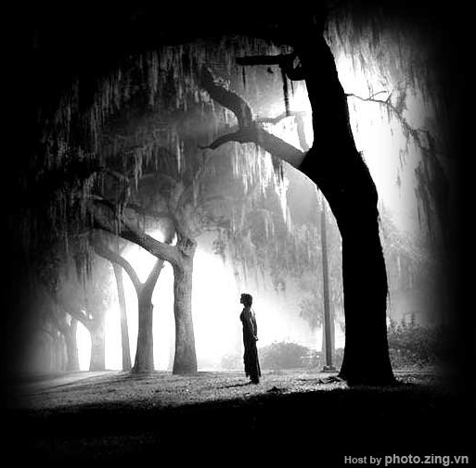

Slide 8
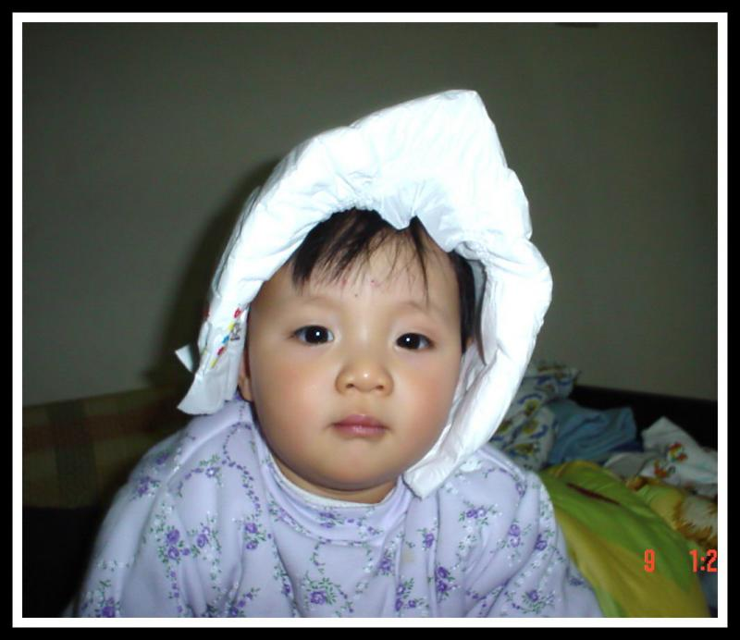

Slide 9
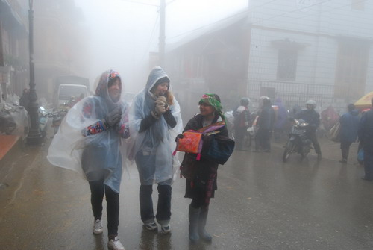

Slide 10
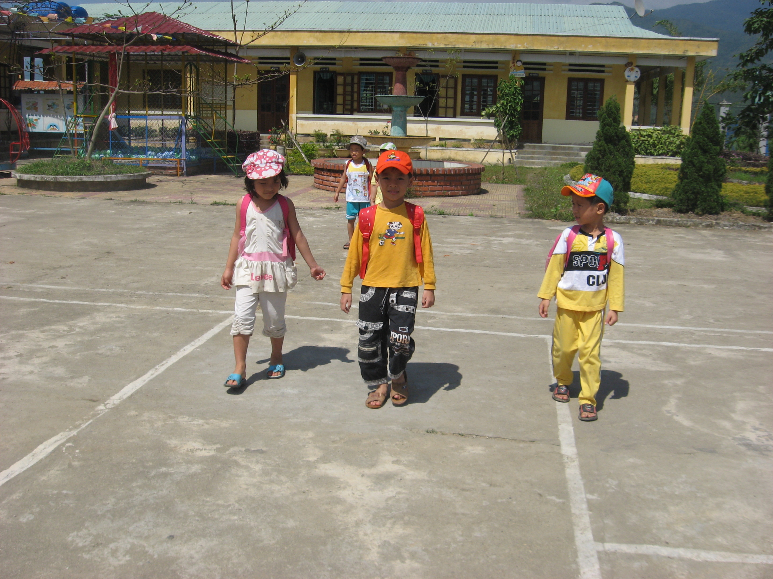

Slide 11
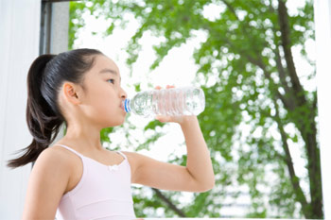

Slide 12
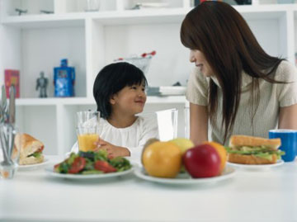

Slide 13


Dạy trẻ đọc thơ
- Cả lớp đọc 2-3 lần
- Tổ, nhóm, cá nhân đọc thơ

Slide 14
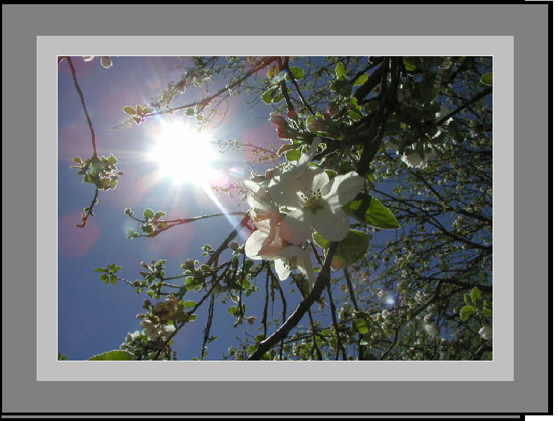
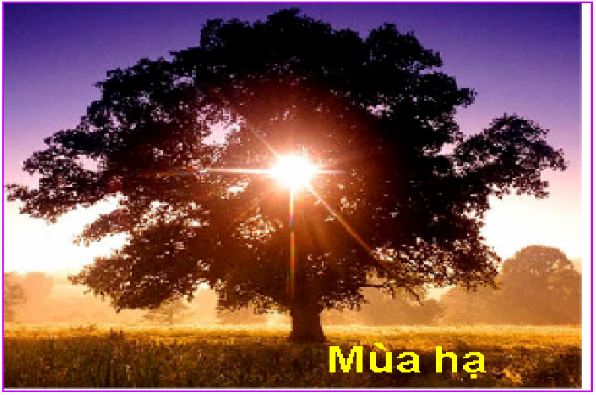
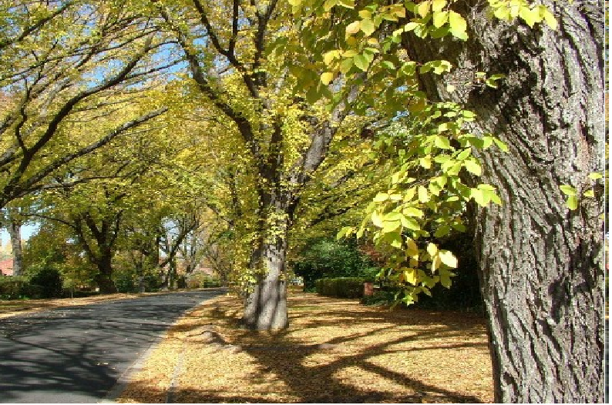
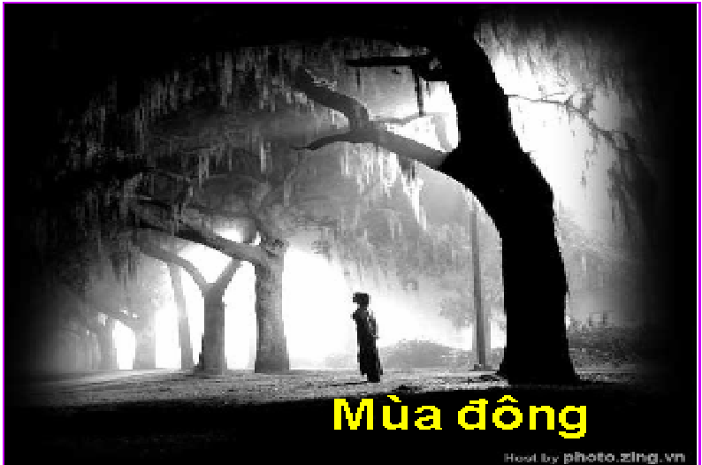
1
2
Nắng xuân
Nắng hè
3
4
Nắng thu
Nắng đông

Slide 15
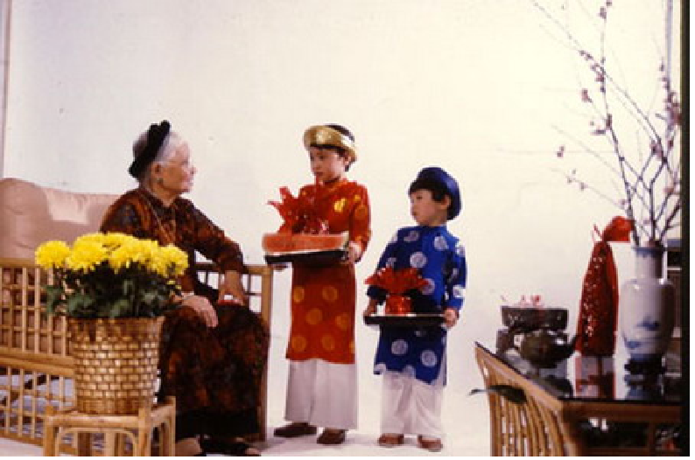
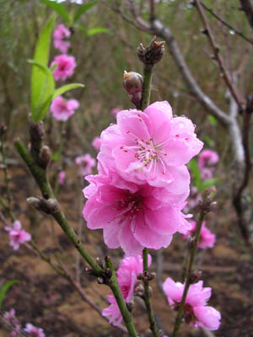
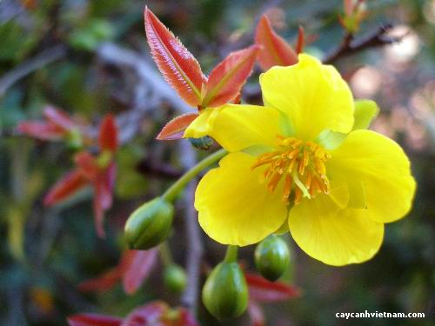
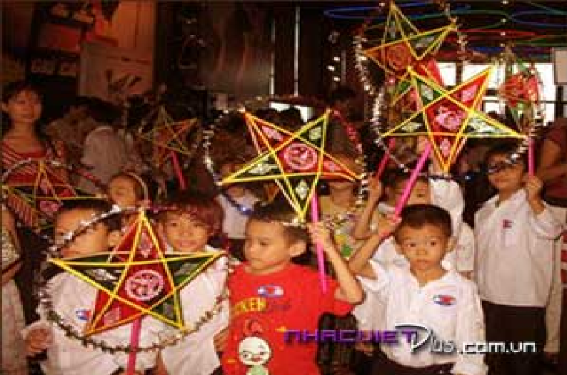
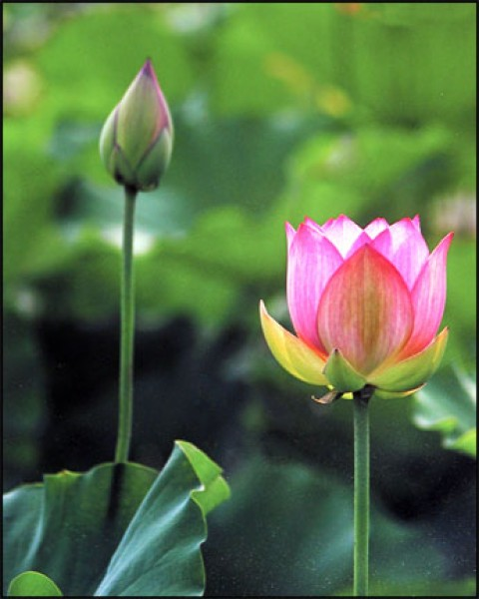
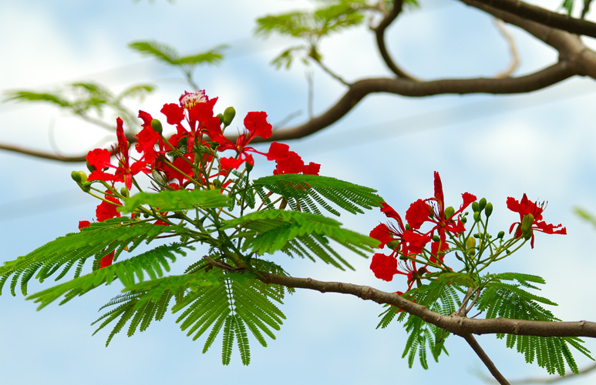
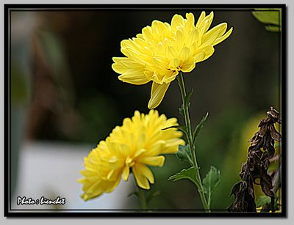
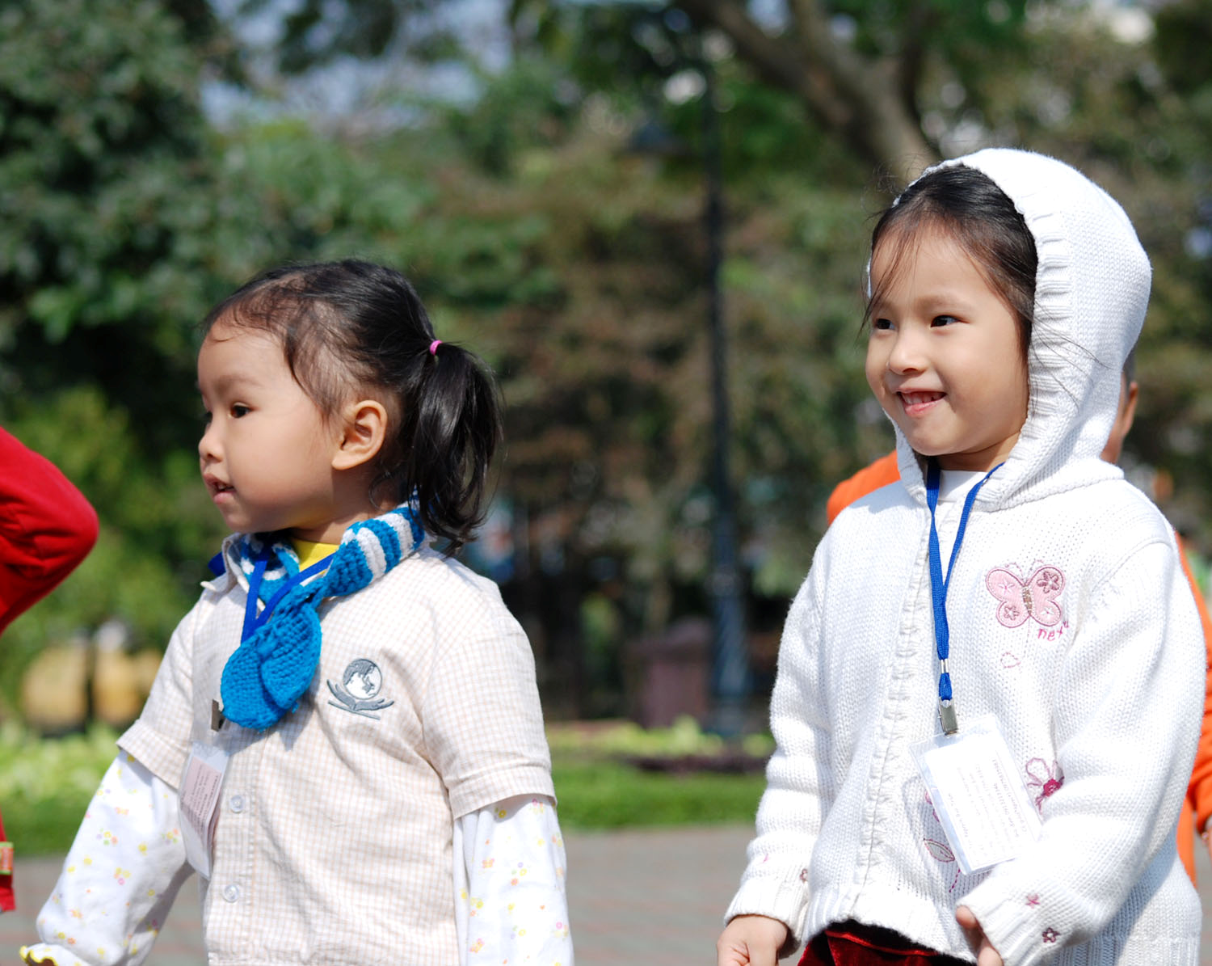
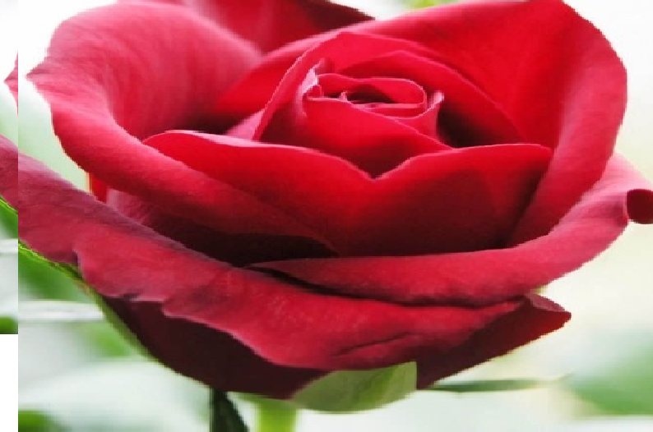

Slide 16

Mùa gì ấm áp lòng người
Trăm hoa đua nở đón chào bướm ong ?

Slide 17
Các con hãy thể hiện trò chơi
nói về một hiện tượng thời tiết ?

Slide 18
Mùa gì đón ánh trăng rằm
Rước đèn phá cỗ chị Hằng cùng vui ?

Slide 19
Mùa gì rét buốt gió bấc thổi tràn
Đi học đi làm phải lo mặc ấm ?

Slide 20
Các con hãy đọc diễn cảm bài thơ
“ Nắng bốn mùa”

Slide 21
Mùa gì nóng bức trời nắng chang chang
Đi học đi làm phải mang nón mũ ?

Slide 22



XIN CẢM ƠN CHÀO TẠM BIỆT !

